Slide 1

Métodos Cuantitativos
Universidad Diego Portales
Facultad de Ciencias Sociales e Historia
Antropología
Clase 03: Unidad I. Introducción a la investigación social cuantitativa
Profesora: Daniela Olivares Collío
Ayudante: Katherine Aravena Herrera
2do semestre 2026

Slide 2
Profesora: Daniela Olivares Collío
daniela.olivares2@mail.udp.cl
Ayudante: Katherine Aravena Herrera
katherine.aravena@mail.udp.cl

Slide 3
Objetivos
Unidad I. Introducción a la investigación social cuantitativa
I.3. Construcción de un problema de Investigación Cuantitativa
I.4. Conceptualización de variables e indicadores y operacionalización
I.4.2. Identificación de variables, atributos y casos.
I.4.3. Tipos de variables y niveles de medición.
I.4.4. Transformación de nivel de medición de las variables.
Clase 03

Slide 4
Pregunta-Objetivos-Hipótesis
Delimitan lo que busca la investigación.
Especifican, dan claridad y coherencia.
Constituyen el núcleo de la investigación.

Slide 5
Ejemplo
Pregunta: ¿Cuál es el efecto de la pandemia en la la participación laboral de mujeres?
Objetivo: Determinar el efecto de la pandemia en la participación laboral de mujeres, que residen en la región metropolitana, entre el año 2019 y 2020.
Hipótesis: El contexto de pandemia ha afectado negativamente la participación laboral de mujeres.

Slide 6
I.3. Formulación de hipótesis en investigaciones cuantitativas

Slide 7
¿Qué son las hipótesis de investigación?
Guías para una investigación o estudio.
Indica lo que se intenta probar, define explicaciones tentativas del fenómeno investigado.
Nacen de la teoría existente, de la literatura.
Proposiciones tentativas acerca de la relación entre dos o más variables.
Relación estrecha entre: problema-objetivos-literatura-hipótesis.

Slide 8
Lo que NO son
X No es la afirmación de un hecho, está sujeta a comprobación.
X No siempre ilustran todo lo que se busca investigar.
X No necesariamente surgen de un cuerpo teórico abundante.

Slide 9
Tipos de hipótesis de investigación según tipo de investigación
Investigación cuantitativa
Exploratoria
Descriptiva
Correlacional
Causal

Slide 10
Tipos de hipótesis de investigación según tipo de investigación
Investigación cuantitativa
Exploratoria
Descriptiva
Correlacional
Causal
No necesariamente se formulan
Solo se formulan cuando se pronostica un hecho o dato
Sí, correlacionales
Sí, causales

Slide 11
Investigación cuantitativa
Exploratoria
Descriptiva
Correlacional
Causal
No se formulan
Solo se formulan cuando se pronostica un hecho o dato
Sí, correlacionales
Sí, causales
-
Ej. "El índice delictivo para el siguiente semestre será menor a un delito por cada mil habitantes”
Ej. "A mayor nivel educativo alcanzado por mujeres, se observará menor brecha salarial con hombres en mismo cargo"
Ej. "La vacuna generará anticuerpos que disminuirán las probabilidades de mortalidad por covid"

Slide 12
Ejercicio: ¿cuáles variables se vinculan en cada ejemplo?
Ejemplos
La proximidad geográfica entre los hogares de las parejas de novios está vinculada positivamente con el nivel de satisfacción que les proporciona su relación.
El índice de cáncer pulmonar es mayor entre los fumadores que entre los no fumadores.
A mayor variedad en el trabajo, habrá mayor motivación intrínseca hacia éste.
Variables

Slide 13
Características de las hipótesis
*Son la médula del método deductivo cuantitativo.
Reales: “Los niños han disminuido su aprendizaje”
Variables precisas: “Cambiará el clima”
Lógica clara y verosímil: “N. Cage influye en la producción de agua”
Observable y medible: “La pandemia aumentó la fuerza espiritual”
Condiciones disponibles para probarlas: técnicas o herramientas.

Slide 14
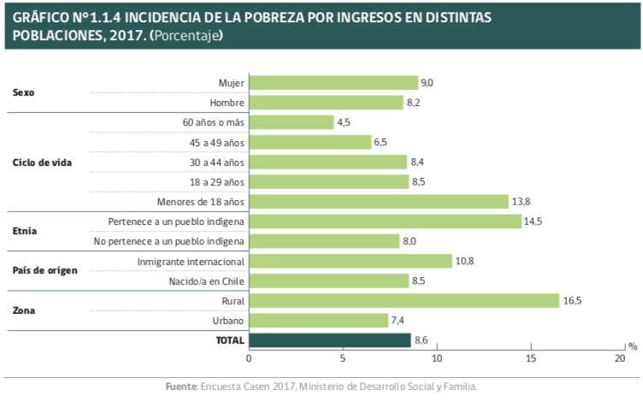
Ejercicio

Slide 15
Ejercicio

Slide 16
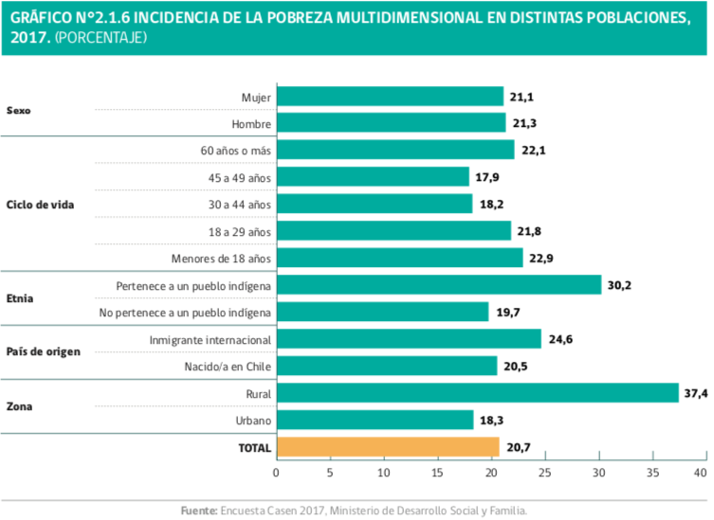
Ejercicio

Slide 17
Ejercicio

Slide 18
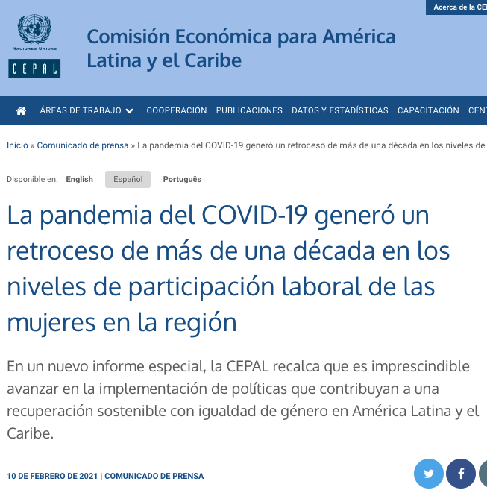
¿Qué dice el estudio?
“Según el documento, la tasa de participación laboral de las mujeres se situó en 46% en 2020, mientras que la de los hombres en 69% (en 2019 alcanzaron un 52% y un 73,6%, respectivamente)2
“En 2020, explica el estudio, se registró una contundente salida de mujeres de la fuerza laboral, quienes, por tener que atender las demandas de cuidados en sus hogares, no retomaron la búsqueda de empleo.”

Slide 19
Estructura de hipótesis
Ejemplo:
Pregunta: ¿Cuál es el efecto de la pandemia en la la participación laboral de mujeres?
Objetivo: Determinar el efecto de la pandemia en la participación laboral de mujeres, que residen en la región metropolitana, entre el año 2019 y 2020.
Hipótesis: El contexto de pandemia ha afectado negativamente la participación laboral de mujeres
(+/-)
Variable 1
Variable 2
(+/-)
Variable 3

Slide 20
Otro ejemplo
EL EFECTO DE LA MATERNIDAD EN EL SALARIO FEMENINO EN CHILE, (Emilia Seissus E., 2017)
Pregunta de investigación
¿Cuál es el efecto de la maternidad sobre los salarios obtenidos por las mujeres trabajadoras en Chile?
Objetivo general
Determinar el efecto de la maternidad sobre los salarios obtenidos por las mujeres trabajadoras en Chile.
Objetivos específicos
Caracterizar según factores sociodemográficos a las madres trabajadoras en Chile, tanto aquellas que poseen un hijo como las que poseen dos.
Determinar el efecto de tener un hijo (margen extensivo) sobre los salarios de las mujeres trabajadoras en Chile.
Determinar el efecto de tener más de un hijo (margen intensivo) sobre los salarios de las mujeres trabajadoras en Chile.
Analizar las diferencias en el efecto de la maternidad sobre los salarios de las mujeres en el margen extensivo e intensivo en Chile.
Hipótesis
Tener un hijo disminuirá los salarios obtenidos por las mujeres trabajadoras (margen extensivo), en comparación con el de las mujeres embarazadas sin hijos.
Tener más de un hijo disminuirá los salarios obtenidos por las mujeres trabajadoras (margen intensivo), en comparación con las madres de un hijo.
El efecto de los hijos en el salario de las mujeres trabajadoras será mayor en el margen extensivo que en el intensivo.

Slide 21
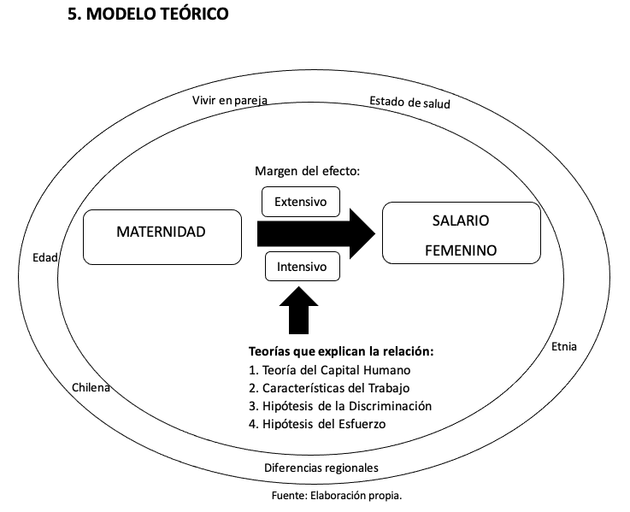

Slide 22
Otro ejemplo
EL EFECTO DE LA MATERNIDAD EN EL SALARIO FEMENINO EN CHILE, (Emilia Seissus E., 2017)
Resultado principal
Para el margen extensivo, efectivamente existe una disminución del salario hora promedio para las madres de un hijo en relación a las mujeres embarazadas. Sin embargo, para el margen intensivo, las madres de dos hijos obtienen una bonificación por este hijo extra al compararlas con las madres de uno.

Slide 23
Actividad
EJECICIO PROPUESTA DE INVESTIGACIÓN
1. Problema de investigación
2. Pregunta de investigación
3. Hipótesis de investigación
4. Operacionalización
Concepto | Dimensiones | Indicador y atributo | Pregunta y atributo
*Nombre concepto y definición breve | 1. | *Se recomienda 1 indicador por dimensión | *Se recomienda 1 pregunta por indicador
 | 2.
 | 3.
 | n. *Pueden ser más de 3

Slide 24
I.4. Conceptualización de variables e indicadores y operacionalización
I.4.2.. Identificación de variables, atributos y casos

Slide 25
¿Qué es una variable y qué es un atributo de una variable?

Slide 26
¿Qué es una variable y qué es un atributo de una variable?
Género
Estudiante
Edad
Soltero
Pobre
Situación de pobreza por ingreso
18 a 35 años
Estado Civil
Variable
Atributo

Slide 27
¿Qué es una variable y qué es un atributo de una variable?
Variable | Atributo
Género | Femenino, Masculino, Otro.
Estado Civil | Casado, Soltero, AUC, Divorciado, etc.
Ocupación | Empleado, Independiente, Desempleado, Estudiante, etc.
Edad | Menor de 18, entre 19 y 35 años, mayor de 35 años.
Situación de pobreza de ingresos | Pobre, Pobre extremo, No pobre.

Slide 28
¿Qué es una variable y qué es un atributo de una variable?
Variable | Atributo
Género | Femenino, Masculino, Otro.
Estado Civil | Casado, Soltero, AUC, Divorciado, etc.
Ocupación | Empleado, Independiente, Desempleado, Estudiante, etc.
Edad | Menor de 18, entre 19 y 35 años, mayor de 35 años.
Situación de pobreza de ingresos | Pobre, Pobre extremo, No pobre.
Variable: conjunto que reúne lógicamente atributos.
1. Exhaustivos
2. Mutuamente excluyentes
3. Precisos
Atributo: cualidad o característica que describe a un objeto o individuo.

Slide 29
Ejercicio
Variable: conjunto que reúne lógicamente atributos.
1. Exhaustivos
2. Mutuamente excluyentes
3. Precisos
Atributo: cualidad o característica que describe a un objeto o individuo.
Variable | Atributo

Slide 30
Ejemplo
Pregunta: ¿Cuál es el efecto de la pandemia en la violencia intrafamiliar (VIF)?
Objetivo: Determinar el efecto de la pandemia en la violencia intrafamiliar, en hogares de la región metropolitana, entre el año 2019 y 2020.
Hipótesis: El contexto de pandemia ha aumentado la violencia intrafamiliar.
(2019 vs. 2020)
(+)
Contexto de pandemia
VIF

Slide 31
Concepto | Dimensiones | Indicador y atributo | Variable/Pregunta y atributo
Contexto de pandemia: momento histórico donde la crisis sanitaria cambia las condiciones de vida. | Presencia de pandemia | Presencia de pandemia: (1) Presencia de pandemia; (2) No presencia de pandemia | Presencia de pandemia (año 2020); No presencia de pandemia (año 2019)
Violencia intrafamiliar: La violencia doméstica abarca la totalidad de situaciones que pueden violentar y hacer daño a cualquier miembro integrante de una familia dentro de un hogar, donde cualquiera puede dañar o ser dañado. (Madeline, Mercedes, Hernández, Margarita, & Presno, 2011) | Violencia física: Cuando alguno de los integrantes del hogar hace uso intencional de la fuerza física con intención de causar daños tanto graves como leves (DESUC, 2014) | Presencia de violencia física: (1) Presenta; (2) No presenta | ¿Durante los últimos 12 meses usted fue víctima de alguna lesión? Si; No
 | Violencia psicológica: Cualquier acto u omisión que puede dañar el autoestima, identidad o el desarrollo de alguno de los integrantes. (DESUC, 2014) | Presencia de violencia psicológica: (1) Presenta; (2) No presenta | Pensando en los últimos doce meses ¿Cuántas veces le ha sucedido esto? Insulto, menospecio o humillación, control de vida, etc. (Batería de preguntas con frecuencia "Solo una vez a Todos los días)
 | Violencia sexual: En una relación de poder donde se hace uso de la fuerza, coerción, miedo o intimidación para realizar un acto sexual en contra de la voluntad de un integrante familiar para realizar algo degradante y humillante. (DESUC, 2014; SERNAM, 2009). | Presencia de violencia sexual: (1) Presenta; (2) No presenta | Pensando en los últimos doce meses ¿Cuántas veces le ha sucedido esto? obligación a tener relaciones sexuales, forzado físicamente a tener relaciones, etc. (Batería de preguntas con frecuencia "Solo una vez a Todos los días)

Slide 32
I.4. Conceptualización de variables e indicadores y operacionalización
I.4.3. Tipos de variables y niveles de medición

Slide 33
¿Qué es una variable?
Es una característica, que puede fluctuar y cuya variación puede adoptar diferentes valores.
La variación tiene que ser susceptible de medirse/evaluarse.
El concepto de variable se aplica a personas, seres vivos, objetos, hechos y fenómenos.
Reúne lógicamente atributos que son exhaustivos y mutuamente excluyentes.
Los atributos son cualidades o características que describen un objeto o individuo.

Slide 34
Mundo de las variables
TIPOS
NIVEL DE MEDICIÓN
ESCALA DE MEDICIÓN
FUNCIÓN EN LA INVESTIGACIÓN
No métricas
(Categóricas)
Nominal
Discreta
Dependiente
Ordinal
Continua
Independiente
Métricas
(Numéricas)
Intervalo
Control
Razón

Slide 35
Mundo de las variables
TIPOS
NIVEL DE MEDICIÓN
ESCALA DE MEDICIÓN
FUNCIÓN EN LA INVESTIGACIÓN
No métricas
(Categóricas)
Nominal
Discreta
Dependiente
Ordinal
Continua
Independiente
Métricas
(Numéricas)
Intervalo
Control
Razón

Slide 36
Tipos de variables
Sexo
Estado civil
Religión
Nivel educativo
Carrera universitaria
¿Realizó el retiro del 10%?
¿Apruebo, rechazo o nulo?
No métricas
(Categórica)
Variables que son observables pero no medibles en una escala, es una “categoría”.
Peso (masa)
Ingreso
Edad
Número de hijos
Ramos aprobados
Puntaje PTU
Ranking de notas
Métricas
(Numéricas)
Variables que son medibles en una escala, es escalar.

Slide 37
Mundo de las variables
TIPOS
NIVEL DE MEDICIÓN
ESCALA DE MEDICIÓN
FUNCIÓN EN LA INVESTIGACIÓN
No métricas
(Categóricas)
Nominal
Discreta
Dependiente
Ordinal
Continua
Independiente
Métricas
(Numéricas)
Intervalo
Control
Razón

Slide 38
Nivel de medición
Nominal
Variables cuyos atributos son exhaustivos y excluyentes.
P1. ¿Cuál es su sexo?
Femenino
Masculino
Prefiero no decir
P2. ¿Con qué religión se siente identificado?
Católico
Judío
Protestante
Musulmán
Otro
Ordinal
Intervalo
Razón

Slide 39
Nivel de medición
Nominal
Ordinal
Exhaustivo, excluyente y se pueden ordenar o jerarquizar.
Intervalo
P3. ¿Qué tan de acuerdo está con el aborto libre?
Muy de acuerdo
De acuerdo
Ni de acuerdo ni en desacuerdo
En desacuerdo
Muy en desacuerdo
No sé / No responde
Razón

Slide 40
Nivel de medición
Nominal
P4. ¿Cuál es su temperatura corporal (Cº)?
La respuesta debe estar entre 34º a 42º grados.
R: 36,5 Cº
Diferencia: a 0,5 Cº de la fiebre.
Ordinal
Intervalo
Exhaustivo, excluyente, se pueden jerarquizar y existe diferencia exacta entre atributos. *(Discreto o Continua)
Razón

Slide 41
Nivel de medición
Nominal
Ordinal
P6. ¿Cuántos hijos/as tiene?
0
1
2
3
más de 3
Intervalo
Razón
Exhaustivo, excluyente, se pueden jerarquizar, existe diferencia exacta entre atributos y se agrega el cero absoluto. *(Discreto o Continua)

Slide 42
Nivel de medición
Nominal
Variables cuyos atributos son exhaustivos y excluyentes.
Ordinal
Exhaustivo, excluyente y se pueden ordenar o jerarquizar.
Intervalo
Exhaustivo, excluyente, se pueden jerarquizar y existe diferencia exacta entre atributos. *(Discreto o Continua)
Razón
Exhaustivo, excluyente, se pueden jerarquizar, existe diferencia exacta entre atributos y se agrega el cero absoluto. *(Discreto o Continua)

Slide 43
Nivel de medición
DE RAZÓN
DE INTERVALO
ORDINAL
NOMINAL

Slide 44
Ejercicio
Variables y atributos | Tipo de Variable | Nivel de Medición
Edad
Nivel de confianza en las instituciones
Estado Civil
Nivel de aprobación al gobierno
Puntaje PTU
Cantidad de hijos nacidos vivos

Slide 45
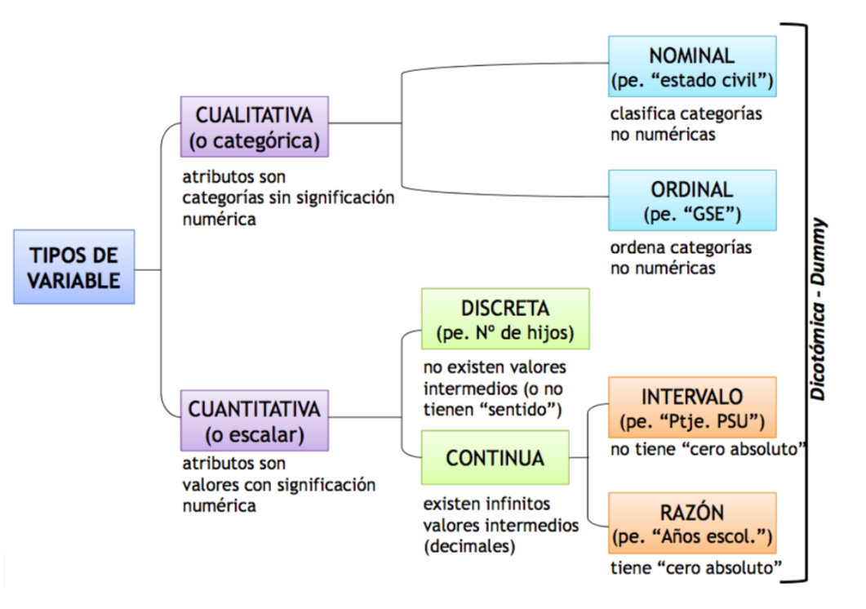

Slide 46
Mundo de las variables
TIPOS
NIVEL DE MEDICIÓN
ESCALA DE MEDICIÓN
FUNCIÓN EN LA INVESTIGACIÓN
No métricas
(Categóricas)
Nominal
Discreta
Dependiente
Ordinal
Continua
Independiente
Métricas
(Numéricas)
Intervalo
Control
Razón

Slide 47
Escala de medición
Discreta
Son aquellas en que la escala de medición de la variable no cabe la posibilidad de hallar valores intermedios, comprendidos entre 2 atributos de la variable
Número de hijos/as
Veces que miro mi celular
Número de integrantes hogar
Continua
Son aquellas en las que puede hallarse valores intermedios entre dos valores dados, al conformar una escala ininterrumpida de valores.
Peso
Talla
Ingreso

Slide 48
Mundo de las variables
TIPOS
NIVEL DE MEDICIÓN
ESCALA DE MEDICIÓN
FUNCIÓN EN LA INVESTIGACIÓN
No métricas
(Categóricas)
Nominal
Discreta
Dependiente
Ordinal
Continua
Independiente
Métricas
(Numéricas)
Intervalo
Control
Razón

Slide 49
Función en la investigación
Dependiente
Aquellas cuyos atributos “dependen” de cómo varían las variables independientes.
Mi INGRESO (VD) “depende” de mi NIVEL EDUCATIVO (VI)
Independiente
Variable que la “variar”, debería influir a la variable que depende de ella.
Mi NIVEL EDUCATIVO (VI) es independiente de mi INGRESO (VD)
Control
Aquella que busca ”controlar” la relación entre VI y VD, es decir, ver cómo se comporta si entra otra variable en juego.
Mi NIVEL EDUCATIVO (VI) influye a mi INGRESO (VD) de manera distinta si controlo por GÉNERO (VC)

Slide 50
Ejercicio
Nº1: Un estudio levantado con 215 madres chilenas y publicado por el Psychology of Women Quarterly, buscó develar factores que podrían estar asociados a la violencia doméstica que sufren las mujeres. Algunas de las ideas que manejaban los investigadores del estudio, indicaban que la violencia sobre madres chilenas se debe a contextos socioeconómicos desaventajados y a una vida estresante reportada por ellas mismas y que esto puede variar según la edad de las mujeres.
Variable dependiente
Variable independiente
Variable control

Slide 51
Ejercicio
Nº2: Examinamos dos fuentes de variación en la adaptación social de los adolescentes en las escuelas: el informante que identifica al niño como víctima (es decir, los compañeros, él mismo, o ambos), y el género de la víctima. La percepción de los pares y los auto reportes fueron proporcionados para 508 alumnos de cuarto y quinto grado del oeste de EE.UU. Dentro de los hallazgos se identifica que las niñas tenían más probabilidades que los niños a ser víctimas de bullying. Esto quiere decir, que según lo reportado por las distintas fuentes, las mujeres presentan una peor y lenta adaptación social en la escuela, siendo víctimas de más antipatías que sus pares masculinos. Entre otros hallazgos, tener amigos se asoció con una adaptación social positiva, tanto en hombres como mujeres.
Variable dependiente
Variable independiente
Variable control

Slide 52
Ejercicio
Nº3: Una investigación intentó explicar el aumento del nivel de productividad de un grupo de trabajadores de una empresa multinacional a través de la satisfacción de los empleados. A juicio de los investigadores, la satisfacción estaba directamente relacionada con el nivel de ingresos que éstos percibían. No obstante, debieron evaluarse otras variables, como la jornada laboral, la existencia de beneficios para los trabajadores, así como las relaciones interpersonales entre trabajadores y la existencia de recursos técnicos y ambientales a la hora de realizar sus labores. Los datos fueron extraídos a partir de un cuestionario aplicado al 70% de los trabajadores que fueron evaluados por la empresa como “más productivos dentro del último año” y se observó se comportaba la relación según género y edad.
Variable dependiente
Variable independiente
Variable control

Slide 53
Mundo de las variables
TIPOS
NIVEL DE MEDICIÓN
ESCALA DE MEDICIÓN
FUNCIÓN EN LA INVESTIGACIÓN
No métricas
(Categóricas)
Nominal
Discreta
Dependiente
Ordinal
Continua
Independiente
Métricas
(Numéricas)
Intervalo
Control
Razón

Slide 54
I.4. Conceptualización de variables e indicadores y operacionalización
I.4.4. Transformación de nivel de medición de las variables

Slide 55
Nivel de medición
 | Clasificar | Ordenar | Establecer distancia (Magnitud) | Magnitud + 0
Nominal
Ordinal
Intervalar
De razón
Categóricas
(No métricas)
Numéricas
(Métricas)

Slide 56
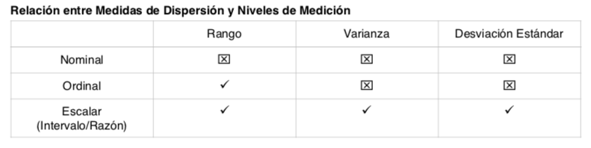
Nivel de medición
Del nivel de medición de mis variables depende la información estadística que puedo obtener. En esta tabla solo se presentan la relación con las medidas de dispersión.

Slide 57
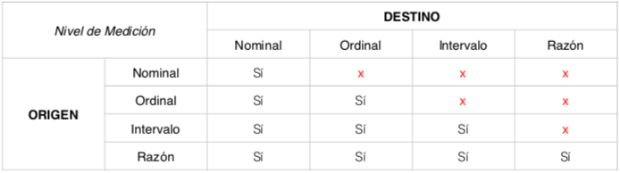
¿Se puede cambiar el nivel de medición de una variable?

Slide 58
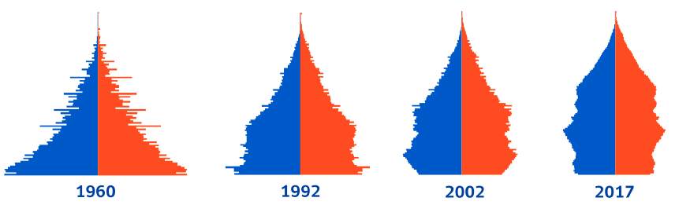
Ejemplo
1. Variable (encuesta)
P1. Indique su edad en años cumplidos: ____
2. Atributos (matriz datos)
3. Transformación del nivel de medición (análisis de datos)
Tenemos edad como una variable escalar de razón donde cualquier caso puede tener cualquier número. Nos permite ver la continuidad de los datos:
caso | edad
1 | 20
2 | 0
3 | 45
4 | 78
5 | 7
n | ...
Pirámide poblacional CENSO (2017)
(-) EDAD (+)

Slide 59
¿Se puede cambiar el nivel de medición de una variable?

Slide 60
Ejemplo
1. Variable (encuesta)
P1. Indique su edad en años cumplidos: ____
2. Atributos (matriz datos)
3. Transformación del nivel de medición (análisis de datos)
Tenemos edad como una variable escalar de intervalo donde cualquier caso puede tener cualquier número (menos el cero). Nos permite ver la continuidad de los datos, sin el cero:
caso | edad
1 | 20
2 | 1
3 | 45
4 | 78
5 | 7
n | ...
Pirámide poblacional CENSO (2017)
(-) EDAD (+)

Slide 61
¿Se puede cambiar el nivel de medición de una variable?

Slide 62
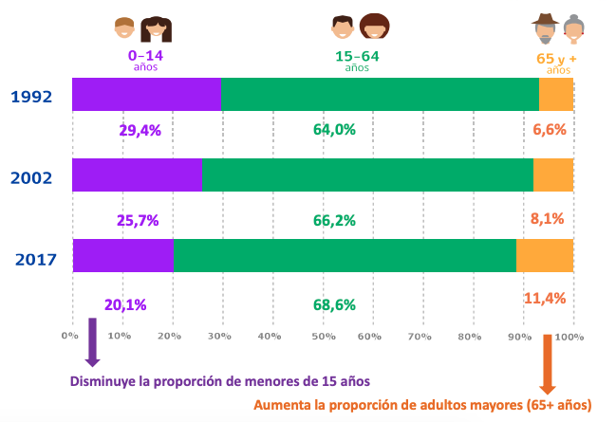
Ejemplo
1. Variable (encuesta)
P1. Indique su edad en años cumplidos: ____
2. Atributos (matriz datos)
3. Transformación del nivel de medición (análisis de datos)
Tenemos edad como una variable ordinal:
Población CENSO (2017)
caso | edad
1 | 20
2 | 1
3 | 45
4 | 78
5 | 7
n | ...

Slide 63
¿Se puede cambiar el nivel de medición de una variable?

Slide 64
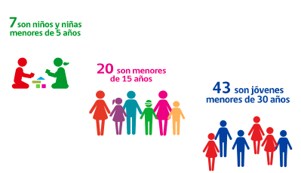
Ejemplo
1. Variable (encuesta)
P1. Indique su edad en años cumplidos: ____
2. Atributos (matriz datos)
3. Transformación del nivel de medición (análisis de datos)
Tenemos edad como una variable nominal:
El CENSO 2017 revela que cada 100 personas en Chile:
caso | edad
1 | 20
2 | 1
3 | 45
4 | 78
5 | 7
n | ...

Slide 65
¿Se puede cambiar el nivel de medición de una variable?

Slide 66
Ejercicios
Atributos Originales
1 Trabaja tiempo completo 2 Trabaja media jornada 3 hace trabajos ocasionales, trabaja menos que media jornada 4 Trabaja ayudando a un miembro de su familia 5 Está desempleado, está cesante, está buscando trabajo 6 Está buscando trabajo por primera vez 7 Estudiante 8 Jubilado, retirado, pensionado, montepiado 9 Quehaceres del hogar, dueña de casa 10 Permanentemente Impedido/a o discapacitado/a 11 Otros que no trabajan (por ejemplo rentista) 99 No contesta
Paso 1: Identificar tipo de variable y nivel de medición.
Paso 2: Identificar a qué niveles de medición puedo transformar mi variable.
Paso 3: Proponer una recodificación para cada posible nuevo nivel de medición

Slide 67
Ejercicios
Paso 1: Identificar tipo de variable y nivel de medición.
Paso 2: Identificar a qué niveles de medición puedo transformar mi variable.
Paso 3: Proponer una recodificación para cada posible nuevo nivel de medición
P97. Por favor tomarse la temperatura corporal y luego responda ¿Qué temperatura corporal tiene? =______

Slide 68
Ejercicios
Tabla 5: ¿Qué tan asustado se siente Ud.? | Frecuencia (n) | Porcentaje (%)
Muy asustado | 207 | 13.2
Bastante asustado | 232 | 14.9
Moderadamente asustado | 391 | 25.1
Un poco asustado | 364 | 23.4
Nada asustado | 347 | 22.3
No sabe | 14 | .9
No contesta | 3 | .2
Total | 1559 | 100.0
Paso 1: Identificar tipo de variable y nivel de medición.
Paso 2: Identificar a qué niveles de medición puedo transformar mi variable.
Paso 3: Proponer una recodificación para cada posible nuevo nivel de medición

Slide 69
Métodos Cuantitativos
Universidad Diego Portales
Facultad de Ciencias Sociales e Historia
Antropología
Clase 03: Unidad I. Introducción a la investigación social cuantitativa
Profesora: Daniela Olivares Collío
Ayudante: Katherine Aravena Herrera
2do semestre 2026

